Slide 1
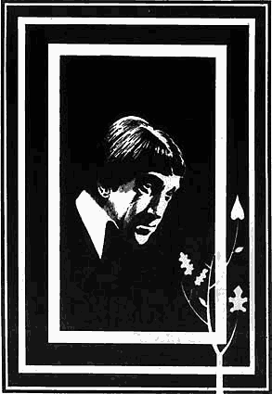
Иллюстрации Александра Аникеева к песням Владимира Высоцкого

Slide 2
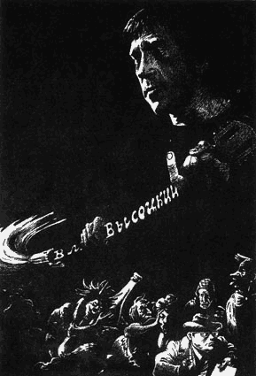
Владимир Высоцкий
25.01 1938 – 25.07 1980

Slide 3
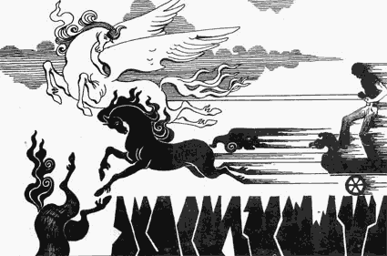
Что-то кони мне попались привередливые...

Slide 4
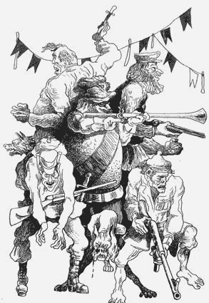
Идет охота на волков,
идет охота...

Slide 5
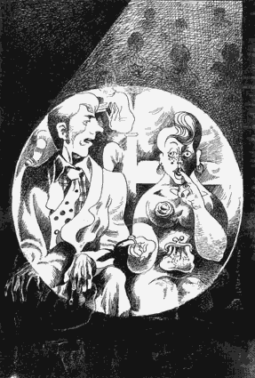
Ой, Вань, гляди,
какие попугайчики!

Slide 6
Но почему
аборигены
съели Кука?..

Slide 7
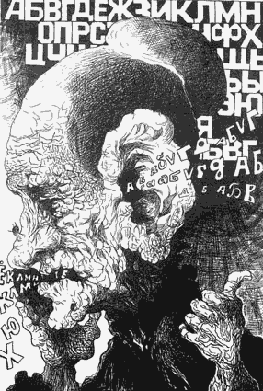
Но, словно мухи тут и там,
ходят слухи по домам...

Slide 8
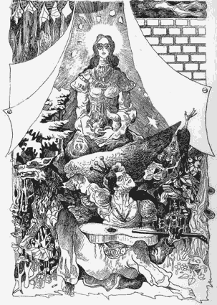
Соглашайся хотя бы на рай в шалаше,
если терем с дворцом кто-то занял...

Slide 9
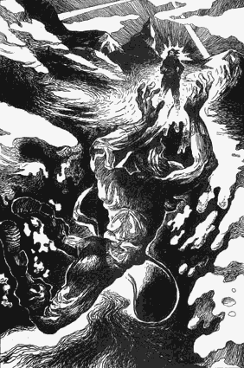
Ой, какая же ты близкая и ласковая,
альпинистка моя, скалолазка моя!

Slide 10
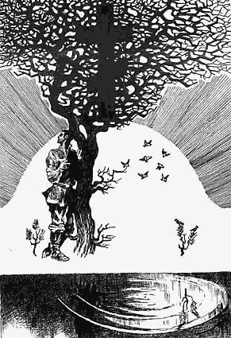
Все теперь одному, только кажется мне -
это я не вернулся из боя.

Slide 11
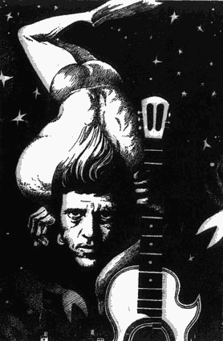
Ушел один - в том нет беды,
но я приду по ваши души!

Slide 12
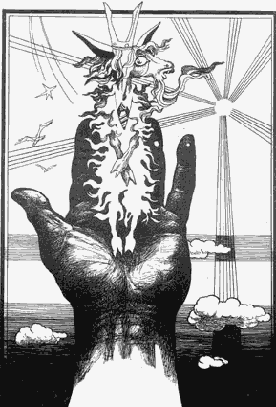
Отпускать грехи кому - это мне решать,
это я козел отпущения!

Slide 13
Посмотри, как я любуюсь тобой,
как мадонной Рафаэлевой...

Slide 14
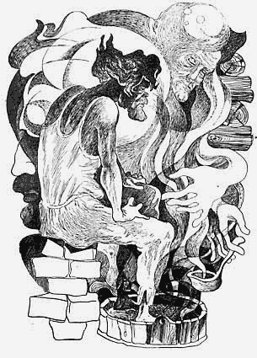
Застучали мне мысли под темечком,
получилось - я зря им клеймен...

Slide 15
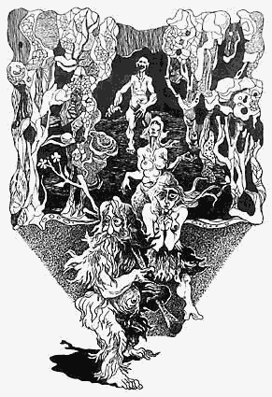
Спросил у них леший:
"Вы камо грядеши?"

Slide 16
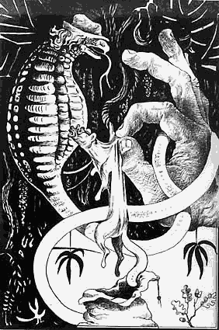
Видно, люди не могут без яда,
ну а, значит, не могут без змей!

Slide 17
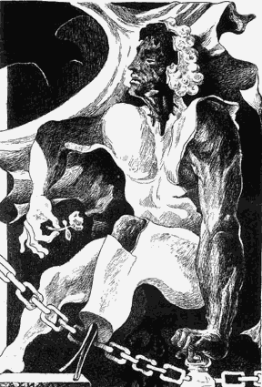
Не сумел я, как было угодно - шито-крыто.
Я напротив, ушел всенародно из гранита...

Slide 18
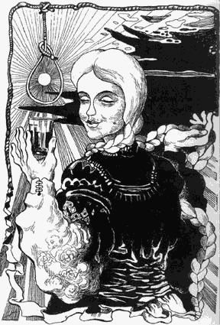
Сколь веревочка не вейся,
а совьешься ты в петлю!

Slide 19
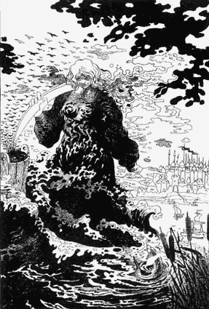
Как по Волге-матушке, по реке-кормилице
все суда с товарами, струги да ладьи..

Slide 20
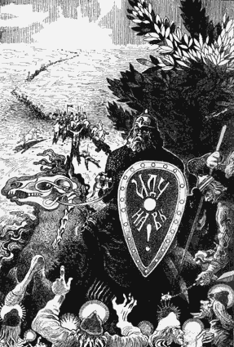
- Эй, князь, - говорят ни с того, ни с сего, -
ведь примешь ты смерть от коня своего...

Slide 21
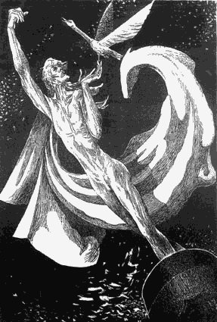
Стремилась ввысь
душа твоя...

Slide 22
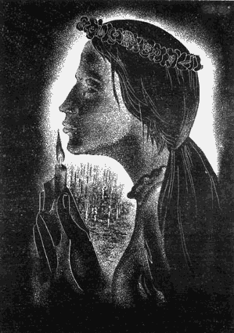
А житье невестино - омуты, омуты...
Дожидает Марьюшка, - поспешай!

Slide 23
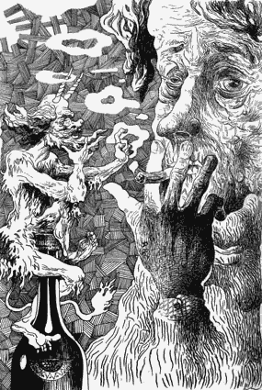
Я не то, чтоб чокнутый какой,
но лучше с чертом, чем с самим собой!

Slide 24
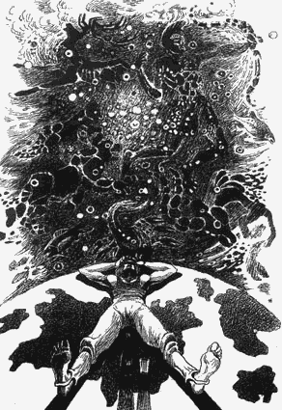
Неправда,
над нами
не бездна,
не мрак...

Slide 25
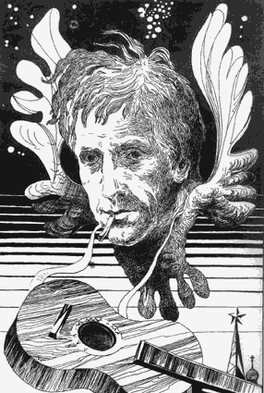
Я спел тогда еще,
я думал это ближе...

Slide 26
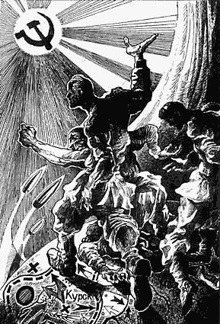
Нынче по небу солнце нормально идет,
потому что мы рвемся на Запад...

Slide 27
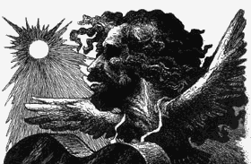
Конь на скаку и птица влет - по чьей вине?..

Slide 28
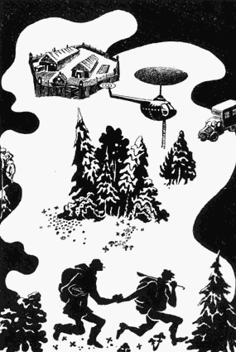
И вот по тудре мы, как сиротиночки,
не по дороге все, а по тропиночке...

Slide 29
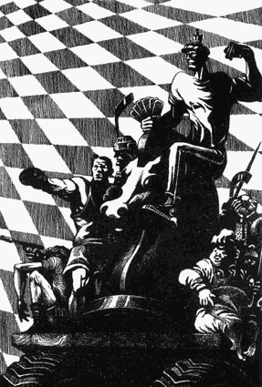
Честь короны
шахматной
на карте...

Slide 30
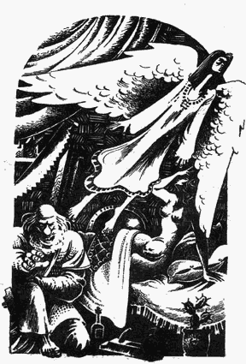
Вдруг в окно порхает кто-то из постели от жены...

Slide 31
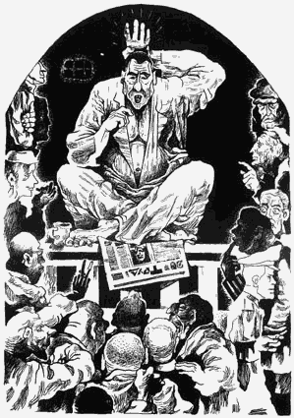
Ну, как мы место шаха проворонили!..
Нам этого потомки не простят!

Slide 32
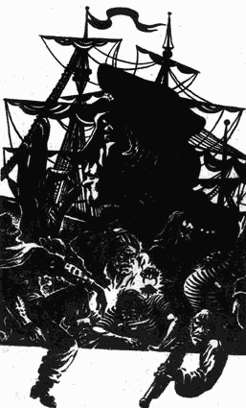
А капитан нам шлет привычный знак:
"Еще не вечер!"

Slide 33
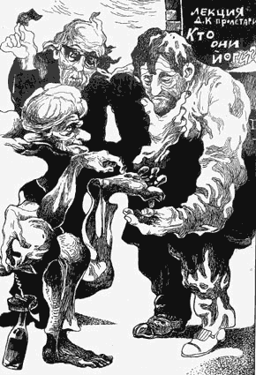
И бродят многочисленные йоги,
их, правда, очень трудно распознать...

Slide 34
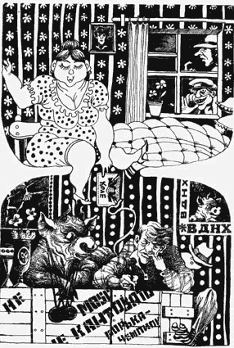
Не пиши мне
про любовь,
не поверю я...

Slide 35
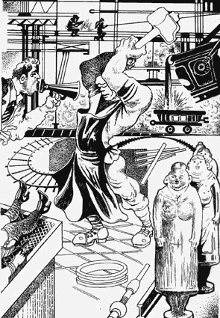
Но ведь я не агитатор, я потомственный кузнец,
да я к полякам в Улан-Батор не поеду наконец!

Slide 36
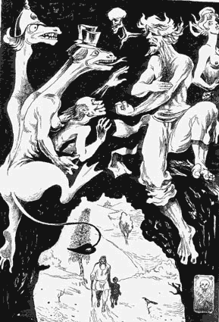
Ведьмы мы али не ведьмы, патриотки али нет?!

Slide 37
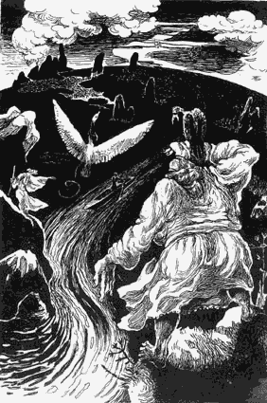
Две судьбы моих –
Кривая до Нелегкая...

